Slide 1
自己紹介文をつくろう
じ こ しょう かい ぶん

Slide 2
第１回
だい かい

Slide 3
自己紹介文でほんとうに
伝えたいことは何かを考え
て書くことを選ぶ
本時のめあて
かんが
つた
相手に伝えたいことを
考えて自己紹介文を書く
単元の目標
ほん じ
たんげん
か
じ こ しょうかいぶん
あいて
じ こ しょうかいぶん
つた
もくひょう
えら
なに
か
かんが
１

Slide 4
自己紹介文をつくりましょう
自分のよいところや
自分らしさを
身近な人に聞いてみて
自分のことを文章に
まとめましょう
相手にどんなことを
伝えたいですか？
つた
あい て
自己紹介文をつくろう
じ ぶん
み ぢか
じ ぶん
じ ぶん
じ こ しょうかいぶん
じ こ しょうかいぶん
ひと
き
ぶんしょう
２

Slide 5
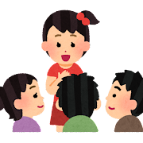
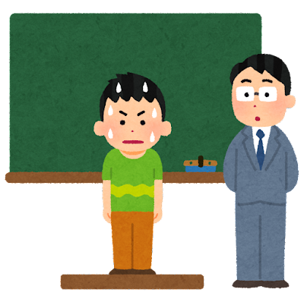
今までの自己紹介
みなさんは
これまで
自己紹介で
どんなことを
伝えてきましたか？
つた
いま
じ こ しょうかい
じ こ しょうかい
３

Slide 6
相手に
自分を知ってもらうため
ほんとうに
伝えたいことは
どんなことでしょう？
自己紹介で伝えたいこと
つた
じ ぶん
あい て
じ こ しょうかい
し
つた
４

Slide 7
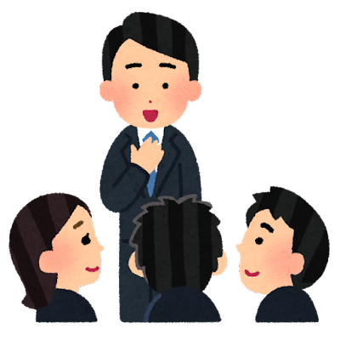

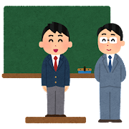
自己紹介をする場面
これから
いろいろな場面で
いろいろな人にむけて
自己紹介をする機会が
あります
どこで？
じ こ しょうかい
じ こ しょうかい
ば めん
ひと
だれに？
き かい
ば めん
５

Slide 8

自己紹介で伝えること
自己紹介では
・自分のよさ
・自分らしさ
を伝えましょう
じ こ しょうかい
じ こ しょうかい
つた
つた
６

Slide 9
自己紹介の内容
・名前
・年れい（学校名や学年）
・好きなこと
・苦手なこと
・趣味や特技
・将来の目標 など
しょうらい
じ こ しょうかい
しゅ み
にが て
す
ねん がっこうめい がくねん
な まえ
もくひょう
とく ぎ
ないよう
7

Slide 10
自己紹介でだいじなこと
自分がピーアール
できることは？
自分が一番
相手に
知ってほしいことは？
じ こ しょうかい
じ ぶん
し
あい て
じ ぶん
いちばん
8

Slide 11
自己紹介の内容
じ こ しょうかい
かんが
出会った人に
自分のよさや
自分らしさを
知ってもらうために
何を伝えるか
考えてみましょう
なに
し
じ ぶん
じ ぶん
で あ
つた
ひと
ないよう
9

Slide 12
周りの人に聞いてみよう
まわ
家族や友だちに
自分のよいところや
自分らしさがわかる
ちょっとした話について
聞いてみましょう
き
じ ぶん
か ぞく
とも
き
はなし
10

Slide 13
だい かい
第２回

Slide 14
自分のよさを
まとめて
相手にわかりやすい
自己紹介文を書く
本時のめあて
じ こ しょうかいぶん
あい て
じ ぶん
ほん じ
か
11

Slide 15
家族や友だちに
自分のよいところや
自分らしさがわかる
ちょっとした話について
聞いてきましたね
周りの人に聞いてみよう
き
じ ぶん
じ ぶん
か ぞく
まわ
とも
ひと
き
はなし
12

Slide 16
自分が考える
自分のよいところや
自分らしさと
周りの人が感じている
ことはおなじでしたか？
ちがっていましたか？
自分の考える自分
まわ
じ ぶん
じ ぶん
じ ぶん
ひと
かんが
かんが
かん
じ ぶん
13

Slide 17
周りの人に聞いて
自分のよいところを
みつけることは
できましたか？
経験から得たことや
学んできたことを
ふりかえりましたか？
自分のよさを見つける
まな
けい けん
じ ぶん
まわ
じ ぶん
ひと
え
き
み
14

Slide 18
りょうほう
伝えたい自分の姿
両方を比較して
自己紹介で
伝えたい
自分の姿を
まとめましょう
どんなことを
伝えますか？
つた
つた
つた
じ ぶん
じ こ しょうかい
すがた
ひ かく
じ ぶん
すがた
15

Slide 19
あい て
自分のよさを
まとめて
相手にわかりやすい
自己紹介文を書く
本時のめあて
じ こ しょうかいぶん
じ ぶん
ほん じ
か
16

Slide 20

自己紹介文を書いて
みよう
ピンク色の
カードから
一まい選んで
書いてみましょう
か
じ こ しょうかい ぶん
えら
いろ
か
17

Slide 21
水色の
カードから
一まい選んで
書いてみましょう
自己紹介文を書いてみよう
か
いち
みずいろ
じ こ しょうかい ぶん
えら
か
18

Slide 22
みどり色のカードには
他の人から聞いた
自分のよさを
書きましょう
夏休みの宿題や
今日みんなに
書いてもらった
ワークシートを参考に
しましょう
自己紹介文を書いてみよう
か
き ょう
なつやす
か
じ ぶん
ほか
じ こ しょうかい ぶん
ひと
いろ
しゅくだい
き
さんこう
か
19

Slide 23

ピンク色・水色・
みどり色の
カードに
伝えたいことを
書きました
一番伝えたいことは
どれでしょうか？
並べ方を考えてみましょう
並べ方を考えてみよう
なら
か
つた
なら
かた
かた
いろ
いろ
かんが
かんが
みずいろ
20

Slide 24
かんが
みんなは
どんな自己紹介文を
考えているでしょう
他の人の書いた
自己紹介文を
聞いてみましょう
き
ほか
他の人の自己紹介文を
聞いてみよう
じ こ しょうかいぶん
き
ほか
ひと
ひと
じ こ しょうかい ぶん
か
じ こ しょうかい ぶん
21

Slide 25
みんなの自己紹介文を
聞いてみて
どう思いましたか？
その人らしさが
よくわかる文章でしたか？
わかりやすい文章に
なっていましたか？
他の人の自己紹介文を
聞いてみよう
き
ほか
き
ひと
おも
ひと
じ こ しょうかいぶん
ぶんしょう
じ こ しょうかい ぶん
じ こ しょうかいぶん
ぶんしょう
22

Slide 26
だい かい
第３回

Slide 27

さんこう
なお
他の人の自己紹介文の
直されたところを
参考にして
よりよい文章に
なるように書き直し
自己紹介文を完成させる
本時のめあて
ほか
ほん じ
じ こ しょうかいぶん
ひと
ぶんしょう
じ こ しょうかいぶん
か
かんせい
23

Slide 28
先生が直したカードと
みんなが書いたカードが
ならんでいます
２まいのカードの
ちがっているところは
どこでしょう
せんせい
「ちがいさがし」を
してみよう
なお
か
24

Slide 29
ちがっているところは
みつかりましたか？
みつかったら
ちがっているところに
赤線をひいてみましょう
あかせん
「ちがいさがし」を
してみよう
25

Slide 30
みんなの文章は
どんなところが
直されていたか
見てみましょう
みんなの直された
ところを見てみよう
み
なお
ぶんしょう
なお
み
26

Slide 31
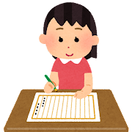

・自分の文章を
もう一度
読んでみましょう
・みんなの直されていた
ポイントを確認して
自分の文章を
直してみましょう
自己紹介文を
完成させましょう
かんせい
じ こ しょうかい ぶん
なお
じ ぶん
よ
じ ぶん
いち ど
ぶんしょう
ぶんしょう
なお
かくにん
27

Slide 32
仕上がった
自己紹介文を
もう一度
読んでみましょう
相手に伝えたいことは
書けましたか？
自分でよい文章だと
感じましたか？
自己紹介文のよさを感じましょう
かん
か
あい て
じ ぶん
よ
じ こ しょうかいぶん
し あ
じ こ しょうかい ぶん
いち ど
つた
ぶんしょう
28

Slide 33
みなさんには
これから
いろいろな場面で
いろいろな人にむけて
自己紹介をする機会が
あります
じ こ しょうかい
ひと
ば めん
き かい
29

Slide 34
出会った人に
自分のことを
どう伝えるか
場面に合わせて考え
この文章を書き直して
いきましょう
ば めん
じ ぶん
で あ
ぶんしょう
つた
あ
ひと
か
なお
かんが
30

Slide 35
すばらしい
出会いが
これからの人生で
たくさん
ありますように
で あ
じんせい
31

